Slide 1
嵌入式系统设计
陆 军
14445140@qq.com

Slide 2
第1章 嵌入式系统概论
1.1 计算机工业的分类
通用计算机系统
嵌入式计算机系统

Slide 3
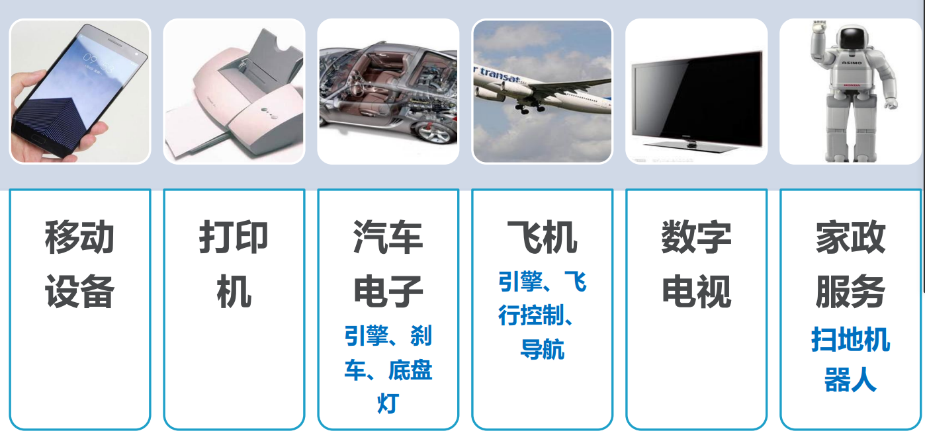
1.2 无所不在的嵌入式系统
工业、军事、通信、运输、金融、医疗、气象、农业等

Slide 4
1.3 嵌入式系统定义
（1）嵌入式系统是以应用为中心，以计算机技术为基础，软硬件可配置（可裁剪），对功能、可靠性、成本、体积、功耗有严格约束的专用系统。所用计算机称为嵌入式计算机。
IEEE（国际电气和电子工程师协会）定义：嵌入式系统是用于控制、监视或者辅助操作机器和设备的装置。
嵌入式系统是一种在计算机硬件中嵌入软件的系统，该系统专用于某个应用或者应用于产品的特定部分，或大型系统的一个组件。

Slide 5
（2）实时系统
1）实时系统是对外来事件在限定时间内能做出反应的系统
2）实时控制系统和实时信息处理系统统称为实时系统
3）衡量实时性的三个指标：
响应时间：从识别一个外部事件到做出响应的时间
吞吐量：在给定时间内，系统可以处理的事件总数
生存时间：是指数据有效等待时间，在这段时间内数据是有效的
4）实时系统强调的是实时性和可靠性
5）速度只是实时系统的一种重要参数
6）实时应用主要有两类：嵌入式应用和在线应用

Slide 6
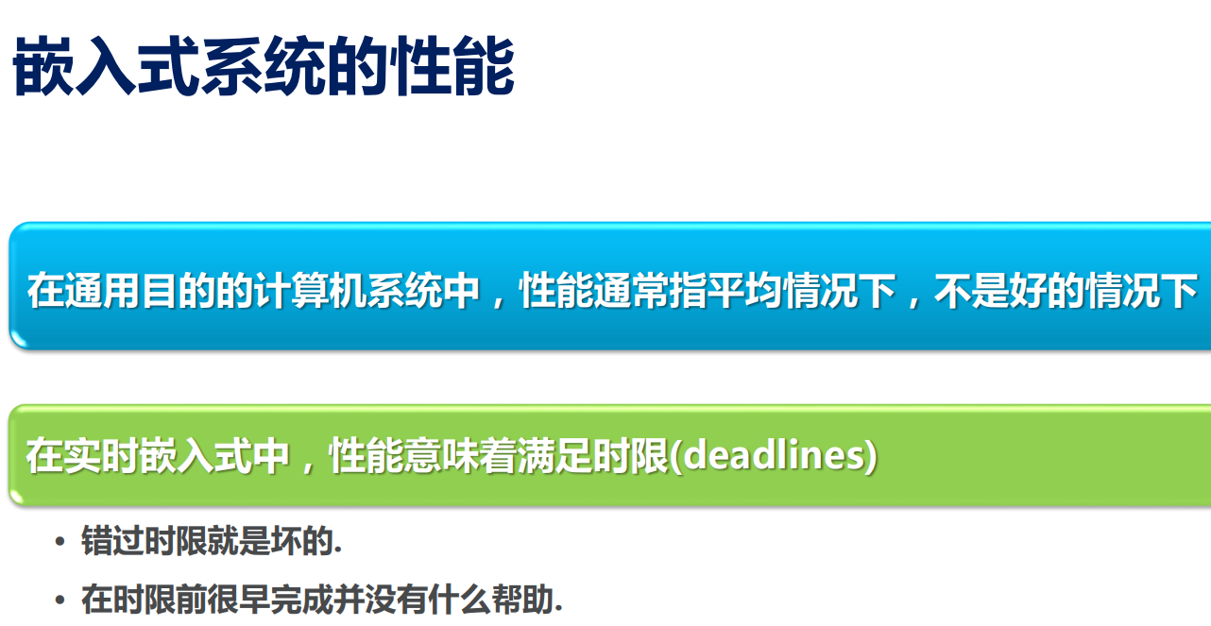
（3）嵌入式系统的实时性

Slide 7
1.4 嵌入式系统的特征和性能
嵌入式系统的特征
技术密集、专用紧凑、安全可靠、及时响应、成本敏感、开发困难、种类繁多、不可垄断等等

Slide 8
1.5 嵌入式系统的发展历程
（1）20世纪70年代之前：无操作系统，汇编语言编程控制
（2） 20世纪七、八十年代：以嵌入式微处理器为基础，以简单操作系统为核心
（3） 20世纪80年代末到90年代后期：以嵌入式操作系统为标志，是嵌入式应用开始普及的阶段
（4） 20世纪90年代末期开始：以网络化和
Internet为标志的蓬勃发展阶段

Slide 9
1.6 嵌入式系统的分类
（1）按处理器位数划分
（2）按应用类别划分
（3）按系统的实时性划分
按照实时性要求程度：
硬实时系统、软实时系统
按照处理速度快慢：
强实时、普通实时、弱实时

Slide 10
（4）按工业界应用的复杂程度划分
1）简单单处理器系统
2）可扩展单处理器系统
3）复杂嵌入式系统
4）制造或过程控制中使用的计算机系统
（5）按形态差异：芯片级(MCU、SoC)、板级（单板机、模块）和设备级（工控机）三级

Slide 11
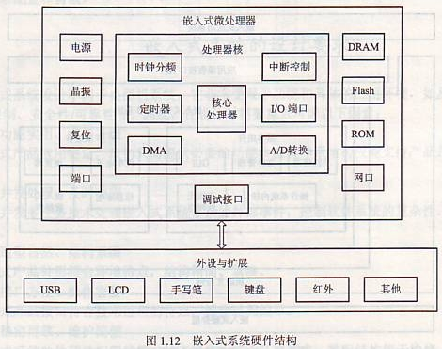
1.7 嵌入式系统基本结构
（1）硬件组成：处理器核、外围电路、外设与扩展

Slide 12
嵌入式处理器分类：
（1）嵌入式微处理器
（2）嵌入式微控制器
（3）嵌入式数字信号处理器
（4）嵌入式片上系统

Slide 13
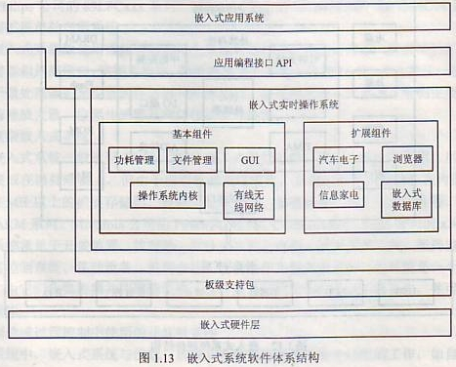
（2）嵌入式软件组成
板级支持包、嵌入式实时操作系统、应用编程接口API、嵌入式应用系统

Slide 14
1.8 嵌入式系统的设计要求
（1）功能实用、便于升级
（2）并发处理、及时响应
（3）造型自然、结构紧凑
（4）接口方便、操作容易
（5）稳定可靠、维护简单
（6）功耗管理、降低成本

Slide 15
1.9 嵌入式应用开发
（1）嵌入式系统开发过程
1）产品定义
2）系统总体设计
3）软硬件设计
4）软硬件集成与测试
5）产品发布

Slide 16
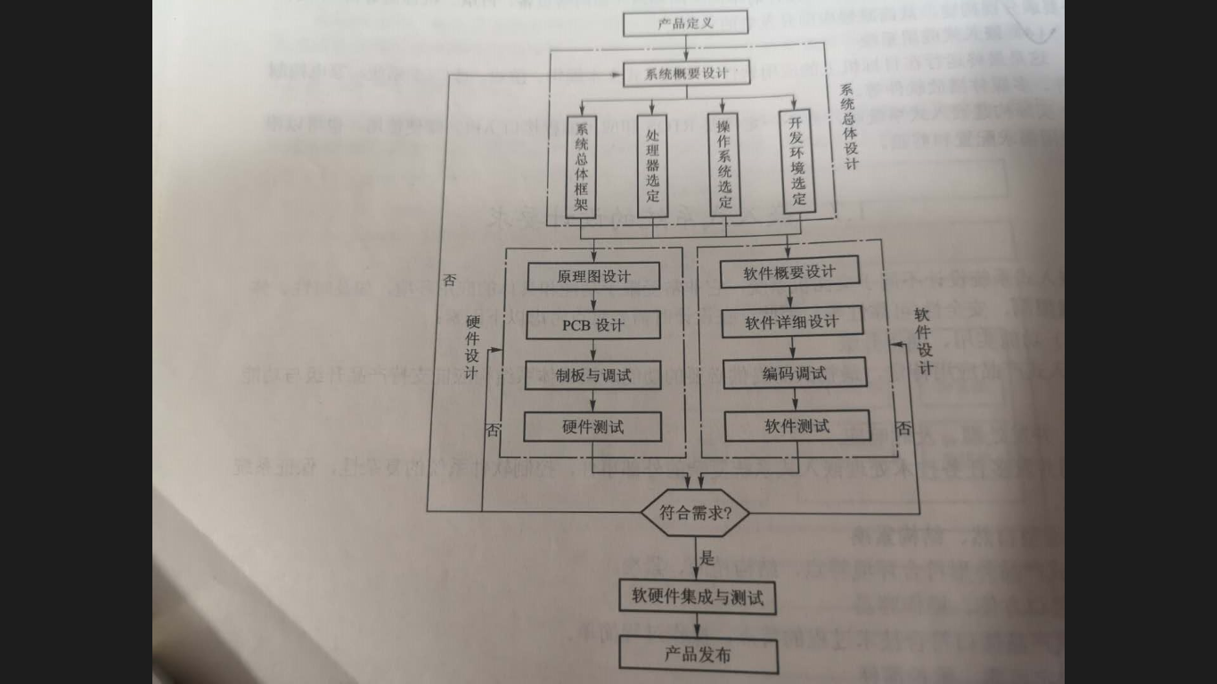

Slide 17
（2）嵌入式编程
（3）嵌入式系统测试
（4）嵌入式软件的重用

Slide 18
嵌入式系统的软件开发与通常软件开发的区别主要在于软件实现部分，其中又可以分为交叉编译和交叉调试两部分。
交叉编译：在一个平台上生成可以在另一个平台上执行的代码。即交叉编译把相同程序代码翻译成不同的CPU对应语言。
一般把进行交叉编译的主机称为宿主机，而把程序实际运行环境称为目标机。
交叉调试：调试器运行在宿主机，被调试进程运行在目标机，调试器和被调试进程通过串口或者网络进行通信，调试器可以控制、访问被调试进程。

Slide 19
1.10 未来嵌入式系统的发展趋势
（1）小型化、智能化、网络化、可视化
（2）多核技术的应用
（3）低功耗（节能）、绿色环保
（4）云计算、可重构、虚拟化等技术被进一步应用到嵌入式系统中
（5）嵌入式软件开发平台化、标准化、系统可升级，代码可复用将更受重视
（6）嵌入式系统软件将逐渐PC化
（7）融合趋势
（8）安全性

Slide 20
附：嵌入式软件编程
1、概述
C/C++语言: 开发大型系统软件，如嵌入式操作系统、嵌入式GUI等
Java语言: 开发嵌入式Web应用
汇编语言: 开发底层驱动程序、BSP

Slide 21
2、 编程规范
2.1 模块划分和文件组织
通常应将头文件和源文件分开，如果一个软件文件数目比较多，分别保存于不同目录，以便于维护。
对于大型软件而言，一般要求大的功能模块被分成多个子模块，而且：
(1)每个子模块的源程序分别在不同的目录
(2)每个子模块必须能在只使用一定的外部头文件的条件下就能被编译
(3)子模块对外提供的头文件引用只能有一个。
(4)编程者必须清楚的知道哪些头文件是可以对外的，哪些头文件只能对内，哪些头文件既能对内又能对外。

Slide 22
2.2 源文件
一般来说，一个源文件中的代码不应超过1000行；文件名称最后能反映所包含的主要内容：文件中还应该有与功能模块相关的各类信息。
(1)版权信息
版权信息是指文档的版权声明信息
(2)模块信息
模块信息一般包括文件名、创建和修改历史、版本号以及模块说明等。

Slide 23
(3)程序的实现
一般包括三个部分：引用、声明、定义。
对用户自定义的头文件，使用#include“filename.h”来包含
对系统头文件，公用头文件，使用#include<filename.h>来包含
对每个函数必须有必要的说明，原则上一个函数不超过50行代码

Slide 24
2.3 头文件
头文件（即h文件）用于定义各种宏、数据结构类型、外部变量和全局函数的声明等。
要有防止重复包含的机制
原则上不允许在h文件中定义全局变量、模块变量。
不允许在h文件中定义函数

Slide 25
2.4 程序书写规范
(1)使用空行
(2)一行代码只做一件事情
易于阅读、便于添加注释、if、for、while、do等语句各占一行，不论执行语句有多少，都要加{}。
(3)使用空格
(4)分界符的使用
程序的分界符“{”和“}”应独占一行并且位于同一列，同时与引用它们的语句左对齐，{}之内的代码块在“{”右边数格处左对齐。

Slide 26
(5)代码行控制
代码行的最大长度宜控制在70~80个字符以内，长表达式要在低优先级操作符处拆分成新行，操作符应放在新行之首。拆分出的新行要进行适当的缩进，使排版整齐，语句可读。
(6)注释
注释应当准确、易懂、防止注释有二义性。当代码比较长，特别是有多重嵌套时，应当在一些段落的结束处加注释，通常注释行占总行数的20%~30%，有时有可能更多。

Slide 27
2.5 数据类型
因此，编写跨平台或便于移植的软件时一般不使用语言本身的基本数据类型，而是采用重定义的方法处理，以方便以后移植。

Slide 28
2.6 命名方法
匈牙利：“在变量和函数名中加入前缀以增进人们对程序的理解”。
(1)宏和常量全用大写字母，用下划线分割单词，在名称前加大写的前缀，标示所属功能模块
(2)全局变量和模块变量名称每个单词的第一个字母大写，前面加小写前缀标示变量属性；全局变量在名称前还需加所属模块的缩写名称，与变量名称用下划线分割，对于局部变量，因为在一个函数体内，编程人员可以根据需要命名
(3)全局函数可以参照全局变量命名，前缀改为“fn”
(4)自定义的结构命名可以参照全局变量，标示属性的前缀可以改为“T_”

Slide 29
2.7 表达式和基本语句
建议遵守以下书写规则
（1）如果代码行中的运算符比较多，用括号确定表达式的操作顺序。
（2）不要编写太复杂的复合表达式，不要有多用途的复合表达式，一句话仅作一件事
（3）If语句不论执行语句有多少，不要省略{}，遇到if/else/return的组合时，不要省略else子句
（4）不可在for循环体内修改循环变量，防止for循环失去控制

Slide 30
（5）Switch语句不要省略default分支，即使程序不需要default处理
（6）尽量不使用goto语句
（7）在goto或return语句之后不能有不可到达语句
（8）函数参数的书写要完整，不要省略参数名字，如果函数没有参数，则用void填充
（9）不要省略返回值的类型，因为C语言中，凡不加类型说明的函数，一律自动按整型处理

Slide 31
（10）如果要嵌入汇编语言，必须将所有汇编语句包装在C函数里，而且这些函数中只有汇编语句，没有常规C语句
（11）所有数字常数应当加上合适的后缀表示类型
（12）不得对有符号数施加位操作，例如1<<4将被禁止，必须写成1UL4
（13）标识符不要以“_”字符开始或结束，不要使用C++的关键字作标识符

Slide 32
2.8 内存使用
内存一般分为三种：
（1）静态存储区：全局变量、常量和static变量
（2）堆（Heap）： malloc和new等动态分配内存是在堆里分配
（3）栈（stack）：局部变量、中断切换保存的上下文以及部分编译器支持的快速内存分配是在栈上分配。

Slide 33
为避免出现内存使用错误，建议遵守以下规则：
（1）不要在堆栈中定义占用空间大的并且生命周期长的局部数组和变量。
（2）必须明确所使用的编译器是否有快速内存分配
（3）中断程序嵌套时最好使用专门的中断栈空间来保存上下文
（4）尽量减少动态内存使用，若必须使用，需特别注意其申请与释放的配对，防止内存泄漏
（5）用free或delete释放了内存之后，立即将指针设置为NULL

